Slide 1


Slide 2
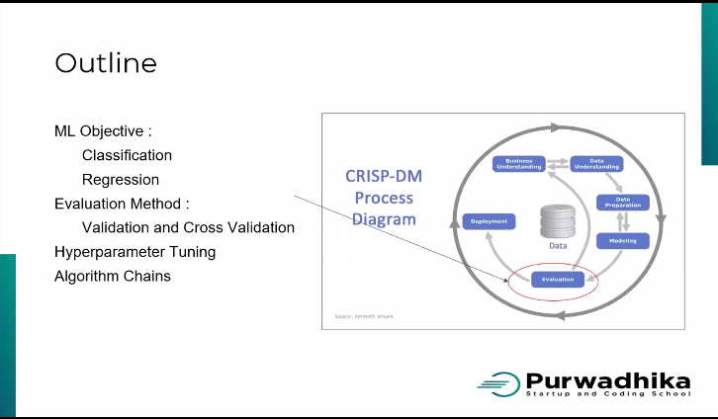

Slide 3
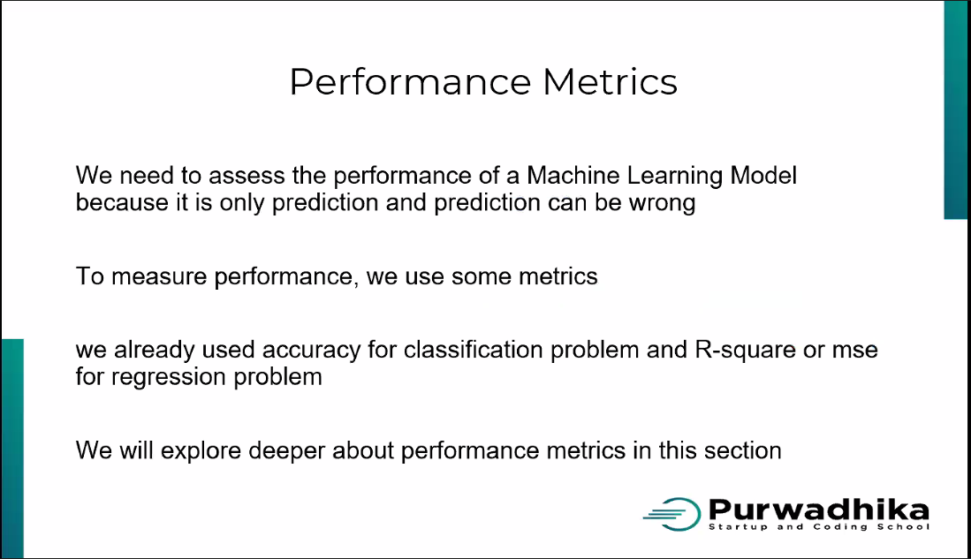
Notes:
Sebisa mungkin error semakin kecil.
Untuk melihat seberapa bagus model, bisa dilihat dengan performance metrics.
Dengan:
accuracy (klasifikasi)
mse, rmse, rsquare (regresi)

Slide 4
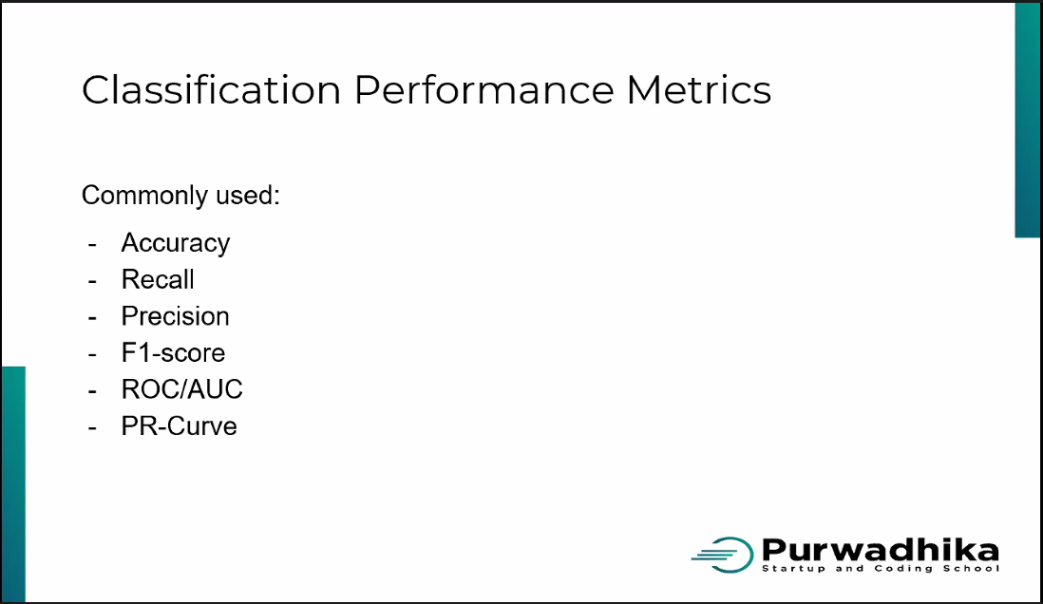
Notes:
ACCURACY KURANG BAGUS PADA DATA YG INBALANCED DAN TIDAK TERFOKUS PADA SATU KELAS SAJA
RECALL COCOK JIKA FOKUS PADA SATU KELAS SAJA

Slide 5
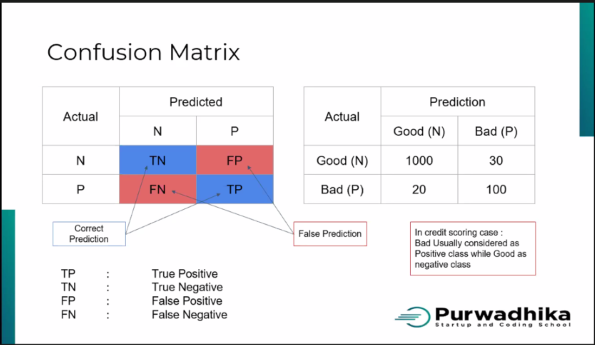
(0)
(1)
(0)
(1)
Notes:
Accuracy: jumlah biru/jumlah biru + merah

Slide 6
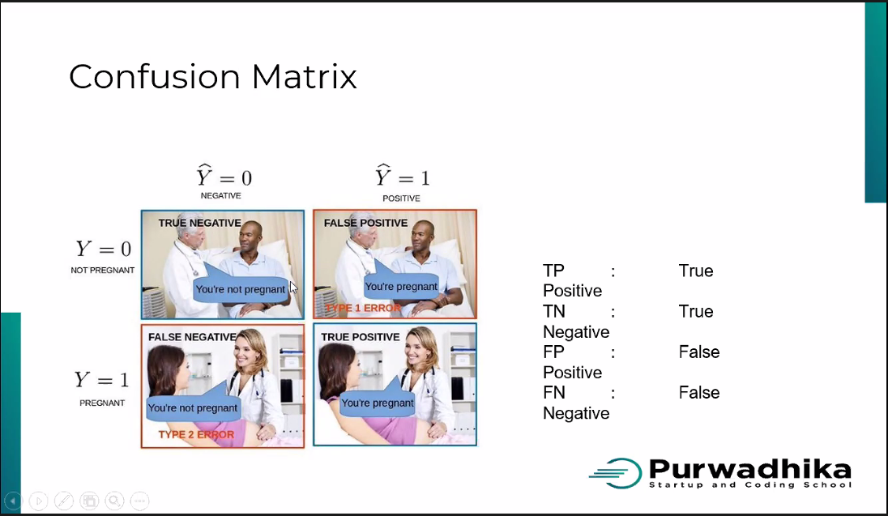
Notes:
TP (True Positive) : banyaknya prediksi kelas positive yang benar positive

Slide 7
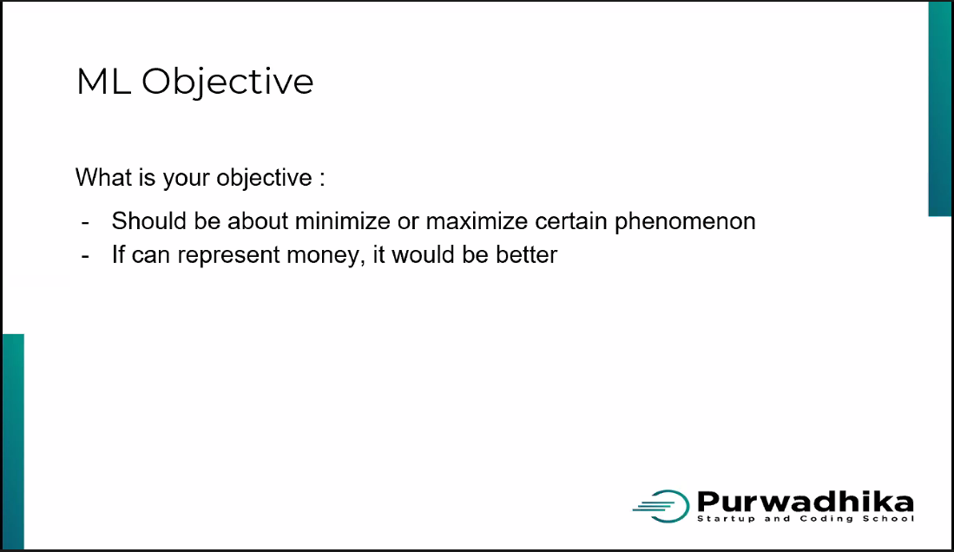
Notes:
Contoh:
Meminimalkan kerugian dan memaksimalkan profit
Credit scoring itu untuk memaksimalkan profit dari yg pembayaran lancar dan menimalkan kerugian dari yg pembayarannya macet

Slide 8
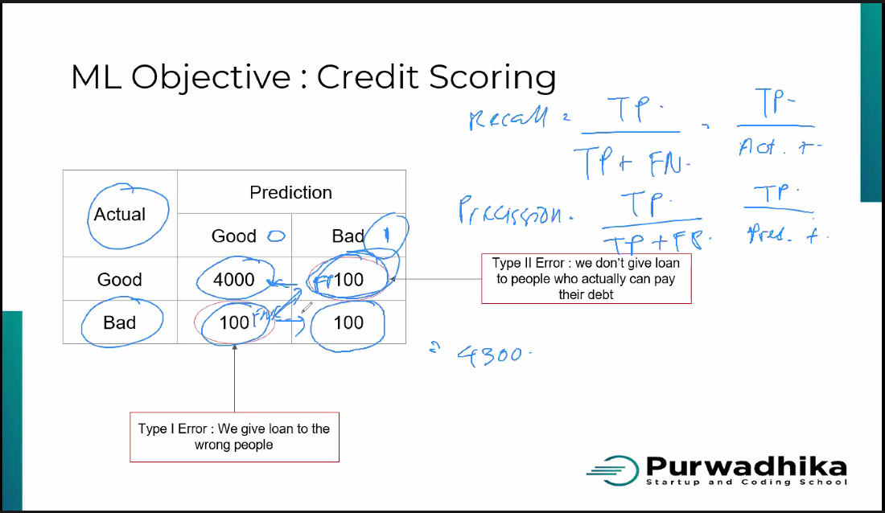
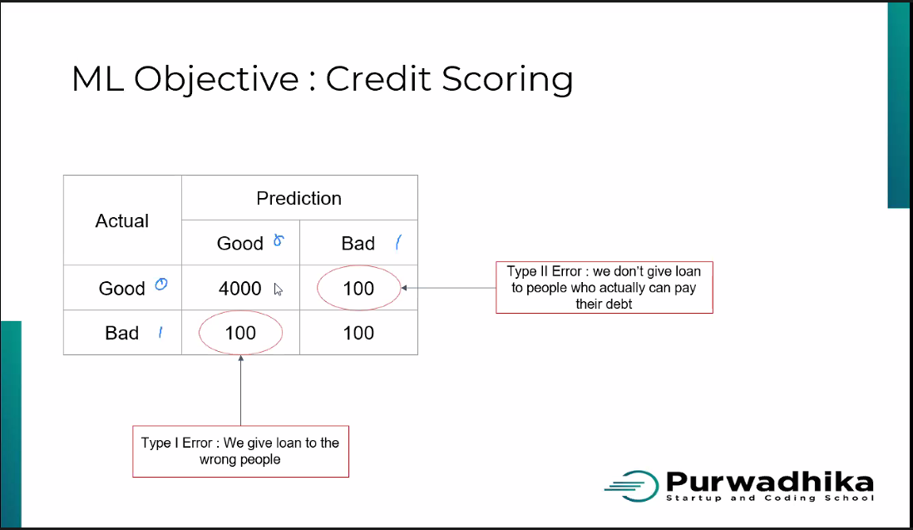
Memberikan keuntungan
Tidak dapat keuntungan
dan kerugian karena ditolak
Sedikit keuntungan
dan dapat kerugian
Notes:
Credit scoring lebih ke positive.
Prediksi dari 4300 pemohon:
200 berisiko (yg baris bad, masih ada 100 yg dipinjemin), 4100 yg lancar (baris good, dari 100 dari 4100 itu pemohon kurang lancar).
Berarti bank akan focus untuk memberi pinjaman ke 4100 pemohon.
Karena fokusnya untuk meningkatkan keuntungan, jadi fokusnya ke Good-good sebanyak 4000pemohon (diprediksi sepositif mungkin)

Slide 9
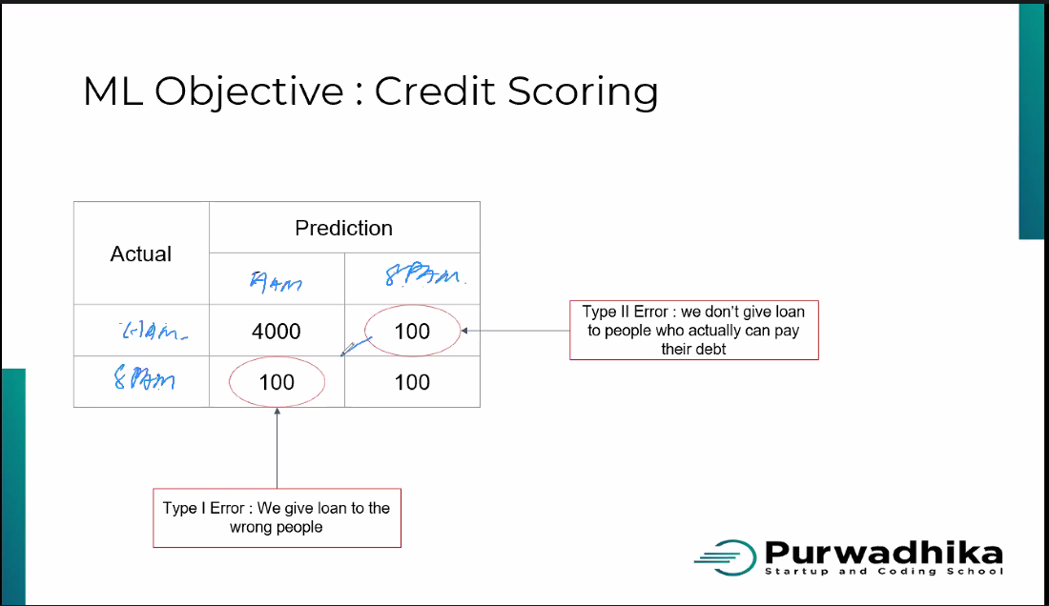
SPAM
Notes:
STUDI KASUS: SPAM
Menurunkan tingkat FP, karena lebih bahaya email direktur masuk ke spam daripada spam masuk ke inbox karena bisa report as spam dan model akan belajar lagi.

Slide 10
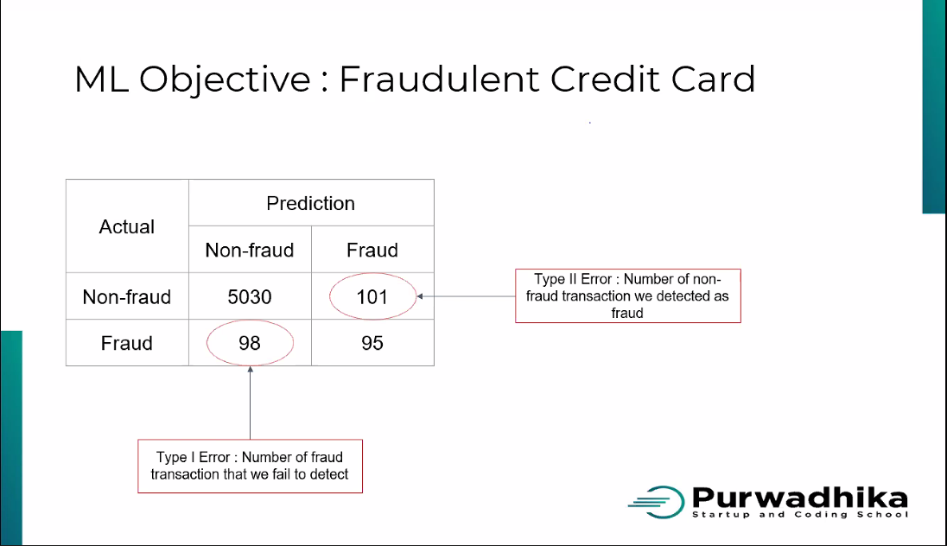
Notes:
Fraud case lebih ke classification.

Slide 11
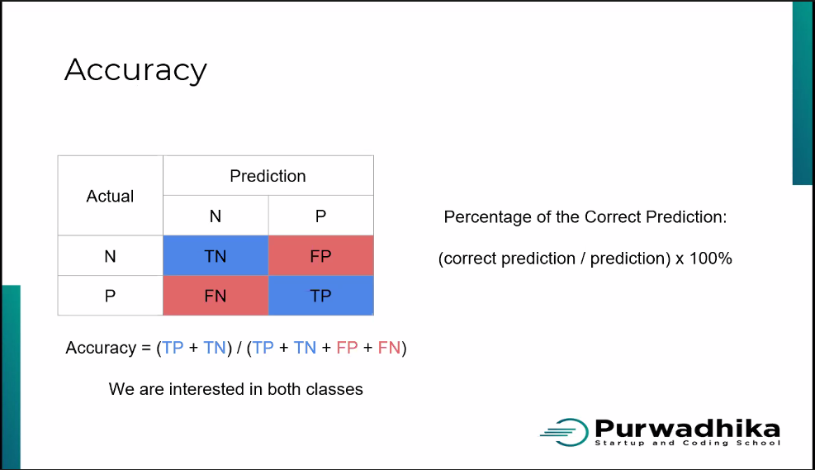
Notes:
Accuracy = persentase prediksi yg benar, biasanya digunakan pada case dimana kita memiliki ketertarikan yg sama di semua kelas (tidak condong ke satu kelas tertentu)
Credit scoring lebih ke positive.

Slide 12
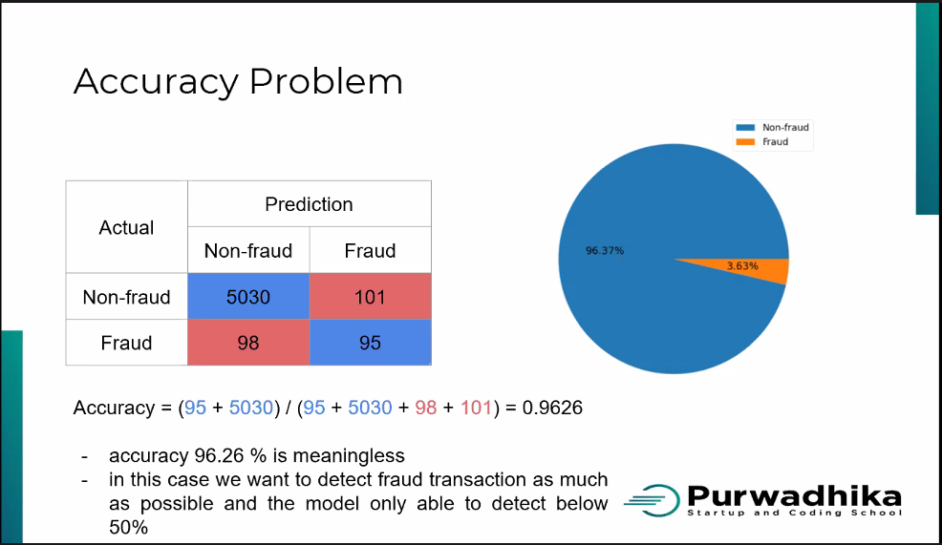
Notes:
ACCURACY KURANG BAGUS PADA DATA YG IMBALANCED (salah satu kategori berbeda jauh proporsinya)== kurang cocok di fraud case
Fraud case itu biasanya hasilnya imbalanced == jadi data fraud dan non fraud berbeda jauh.
96% akurasi itu sebenernya bagus, tapi tidak berguna karena
di fraud case itu focus mencari kasus fraud bukan mencari akurasi yg setinggi2nya.
Karena di bagian prediction 196 case, actual 193

Slide 13
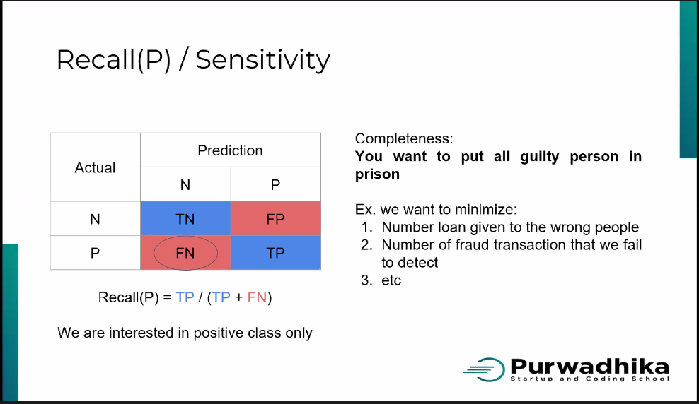
Notes:
Recall = metrics pada klasifikasi yg menyatakan seberapa besar kejadian pada kelas positif yg berhasil terdeteksi.
- Recall digunakan jika kita lebih tertarik pada salah satu kelas, yaitu kelas positive.

Slide 14
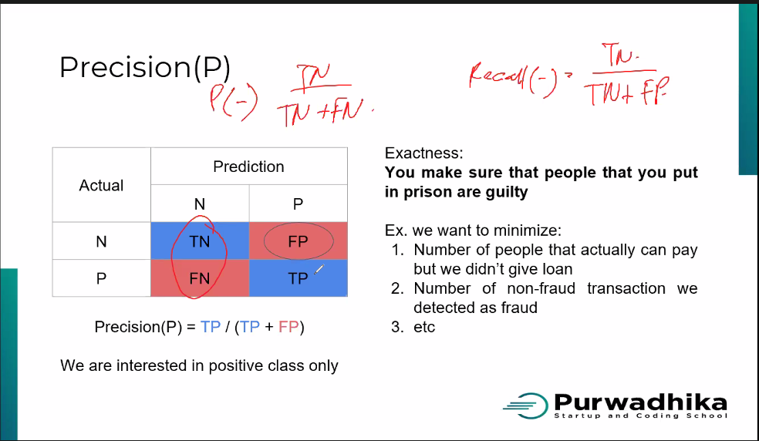
Notes:
Precision = metric klasifikasi yg digunakan untuk melihat seberapa banyak hasil prediksi suatu kelas yg sesuai dengan kenyataanya.
- Mengacu pada kelas positif, tapi ada juga precission negatif

Slide 15
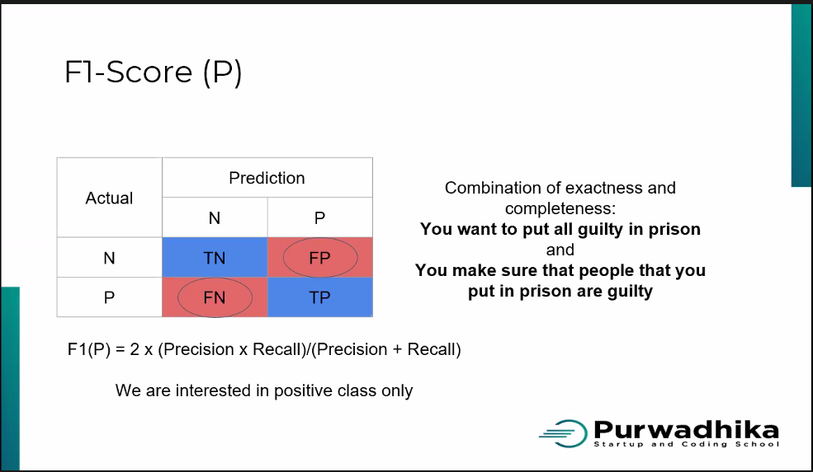
Notes:
F1 score = metrics pada klasifikasi yg menggunakan rataan harmonic dari gabungan precision dan recall
Tertarik pada salah satu kelas, biasanya lebih condong ke kelas positive
Tapi ada juga f1score positive dan f1score negative
Menjaga nilai recall dan precision seimbang

Slide 16
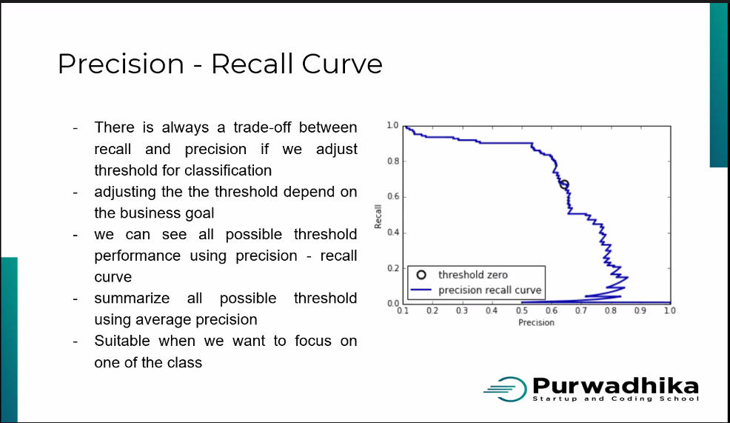
Notes:
Cara untuk melihat semua threshold yg memungkinkan digunakan precision-recall curve.
Nilai precision dan recall selalu berlawanan.
Cara mengurukur luas area dibawah garis precision-recall === precision average

Slide 17
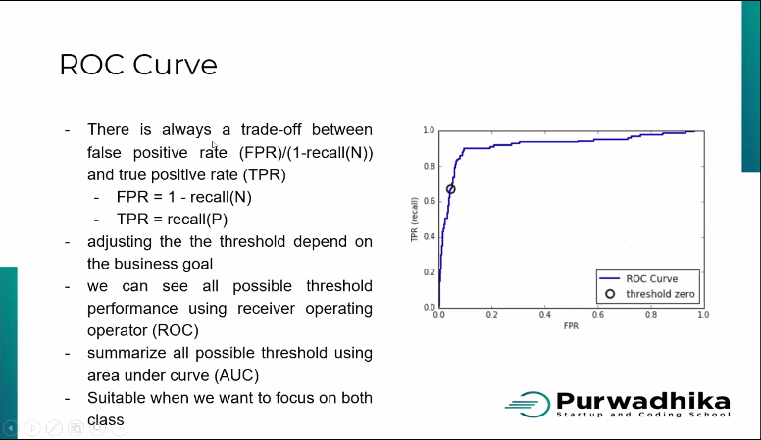
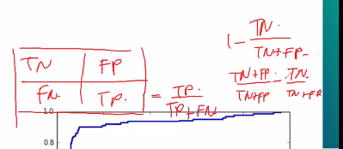
Notes:
ROC Curve = untuk menghitung semua kemungkinan performance threshold.
Dalam ROC kita melihat trade of true positive rate (recall), dengan menghitung:
Fpr = 1- recall(N)
Tpr = recall(P)
Cara menyimpulkan semua kemungkinan threshold (dalam roc curve) bisa dilihat menggunakan AUC score (area under curve)
- Cocok jika kita focus both class

Slide 18
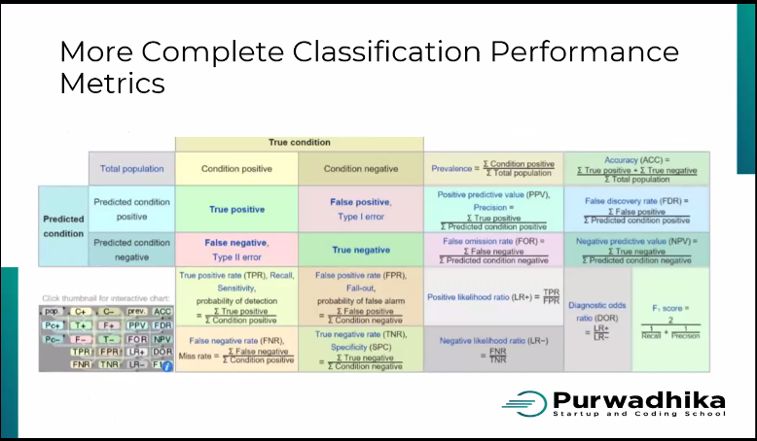

Slide 19
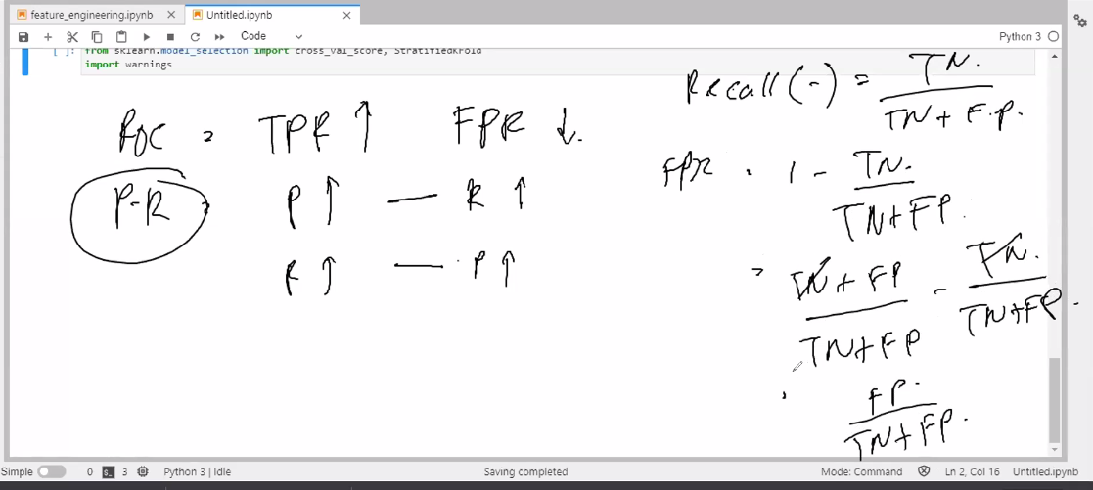

Slide 20
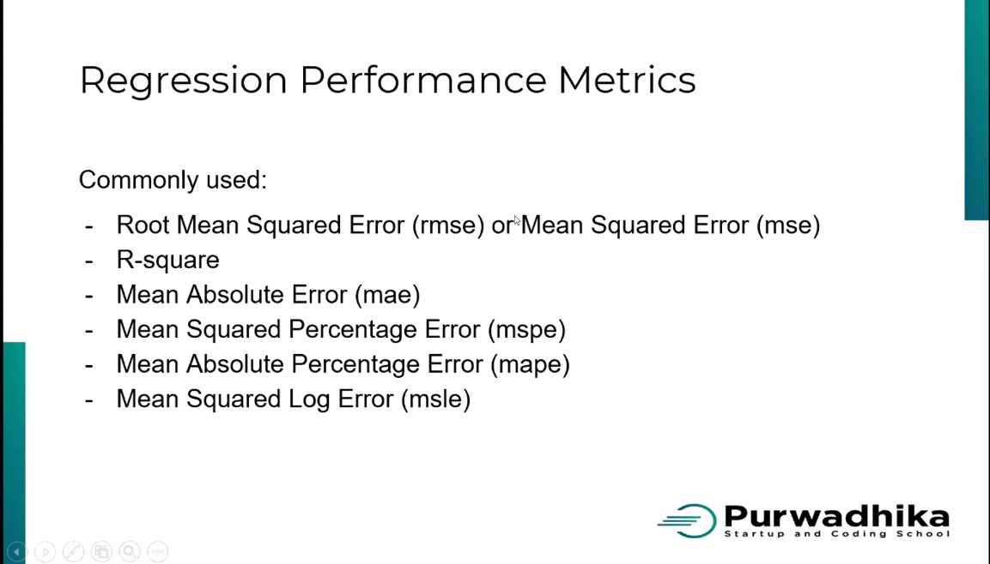

Slide 21
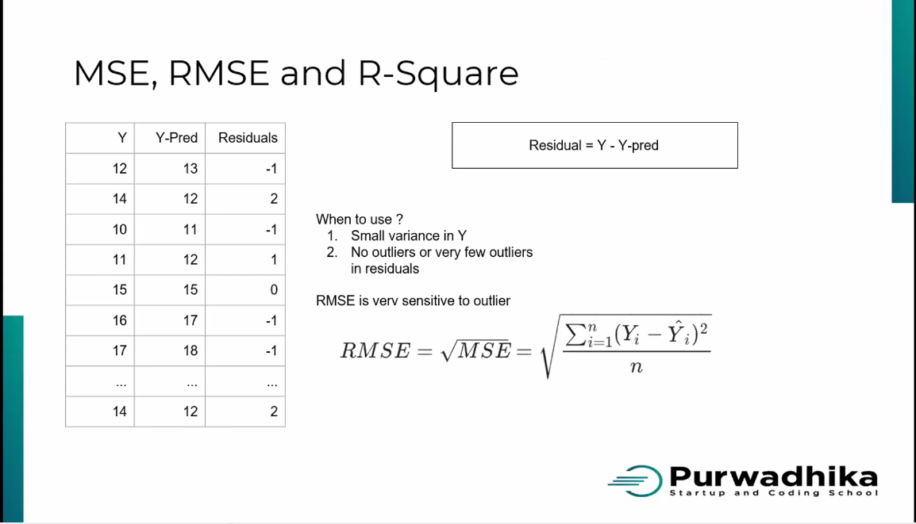
Notes:
Ketiga model ini peka terhadap outliers
Perbedaan ketiga matrix ini pada interpretasinya.
Mse = variance
Rmse = std variasi
R2 = yg menjelaskan variasi nilai y yg dapat dijelaskan oleh model
Model ini dipakai jika:
Varians y kecil
Idealnya nilai residu tidak ada outliers

Slide 22
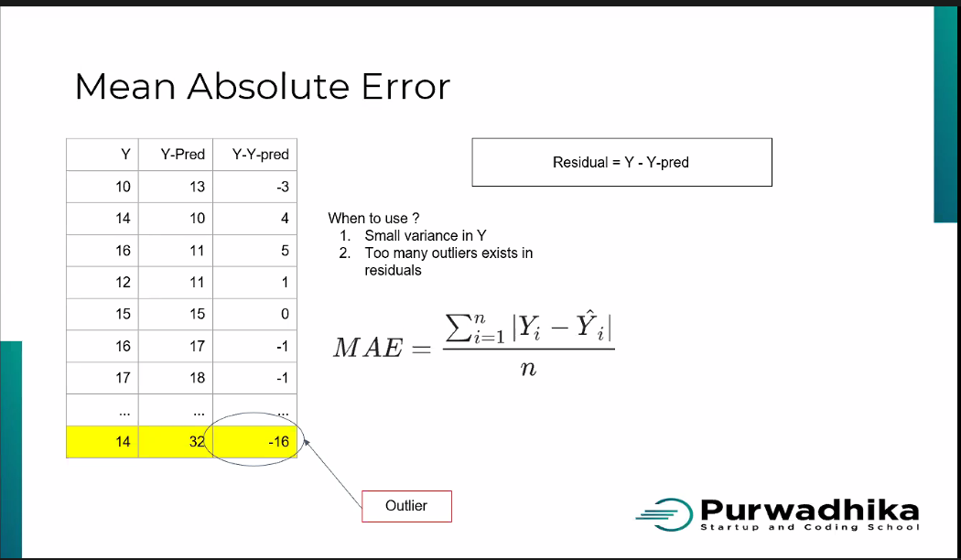
Notes:
Pilihan lain dari rmse, mse diatas, Model tidak peka pada outliers.
Model ini dipakai jika:
Varians y kecil
Idealnya nilai residu ada outliers

Slide 23
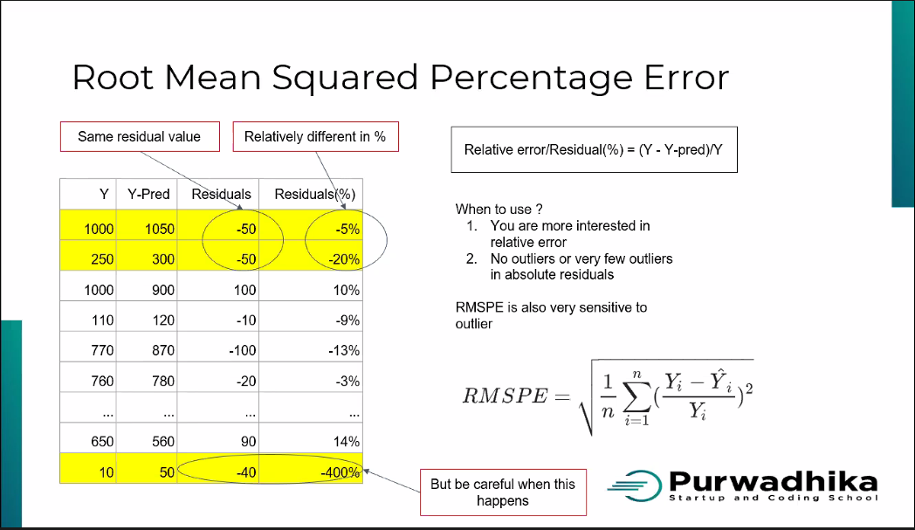
Notes:
Melihat residu dalam bentuk proporsi dan peka terhadap outliers
Model ini dipakai jika:
Nilai residu dalam bentuk proporsi
Memiliki nilai y yg besar
Idealnya nilai residu tidak ada outliers

Slide 24
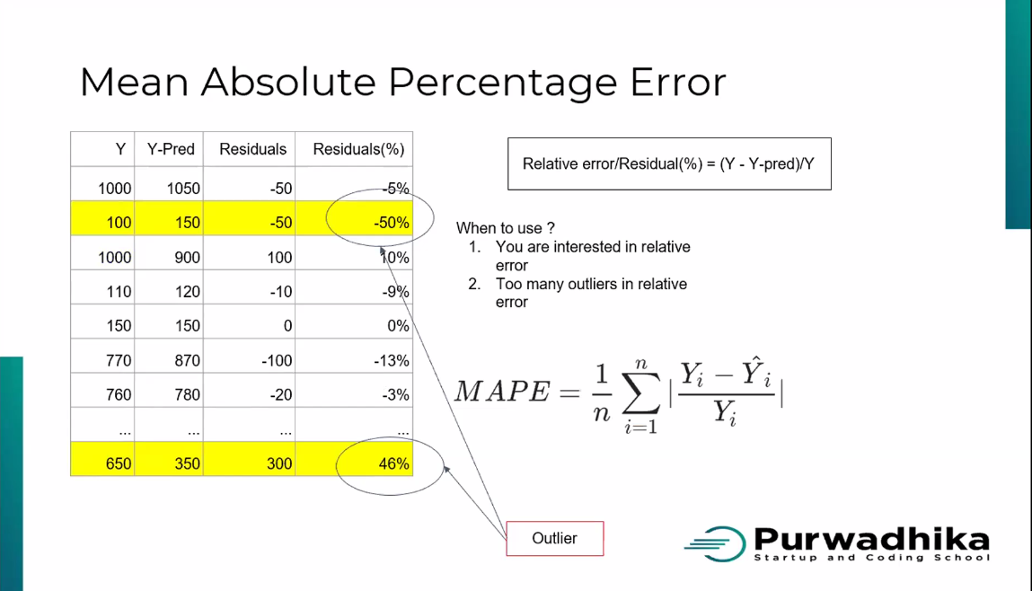
Notes:
Alternatif dari R
Model ini dipakai jika:
Nilai residu dalam bentuk proporsi
Memiliki nilai y yg besar
Idealnya nilai residu ada banyak outliers

Slide 25
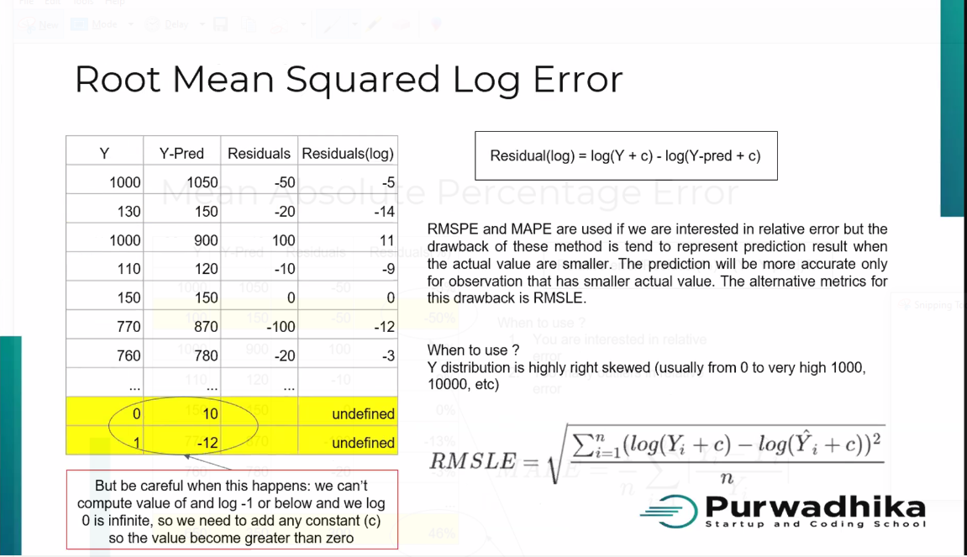
Notes:
Alternative, dari rmspe dan mape.
Model ini dipakai jika:
Bentuk distribusi sangat skew (biasanya right skew)
Memiliki nilai y yg ragamnya sangat besar
Tidak disarankan jika nilai y dan ypred terdapat 0 maupun bilangan negatif

Slide 26
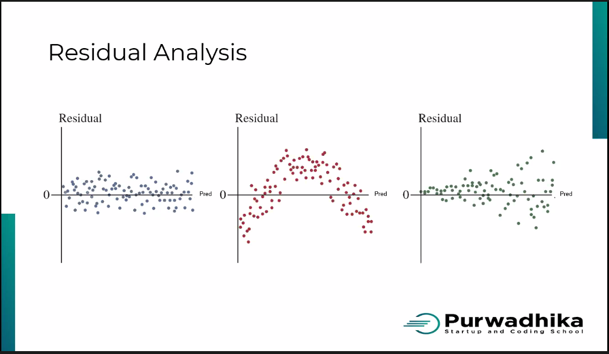
Notes:
Residual Analysis = melakukan model performance menggunakan plot
Untuk melihat apakah ada pola-pola tertentu yang janggal
Residual plot adalah scatter plot antara nilai prediksi pada sumbu x dan nilai residual pada sumbu y.
Yang diharapkan adalah pada gambar ke-1.

Slide 27
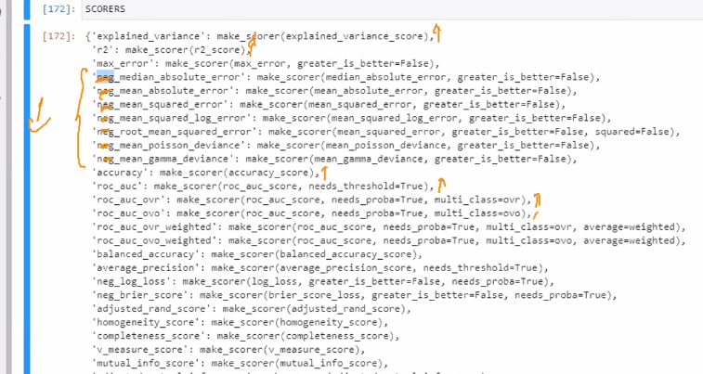
Notes:
Classification performance model == semakin besar nilai semakin bagus.
Regression performance model == semakin mendekati 0 semakin bagus (namun, karena di sklearn diubah jadi negative nilainya. Jadi semakin kecil nilai negatifnya semakin bagus)

